Slide 1
第八单元 数据的表示和分析
第5课时 练习七

Slide 2
复式条形统计图和复式折线统计图
 | 特征 | 优点
复式条形统计图 | 用直条的长短表示数量的多少 | 容易看出各种数量的多少，便于比较。
复式折线统计图 | 用折线的起伏表示数量的变化趋势 | 不但可以表示数量的多少，而且能够清楚地表示出数量增减的变化趋势。

Slide 3
绘制方法
复式条形
统计图
确定标题，画横轴纵轴；分配直条位置确
定单位长度；确定图例，画直条标数据
复式折线
统计图
确定标题，画横轴纵轴；分配各项位置确
定单位长度；确定图例，描点连线标数据

Slide 4
平均数的再认识
平均数的求法是用一组数据中所有数据之和除以数据的个数。
平均数具有代表性和灵敏性，易受极端数据的影响。

Slide 5

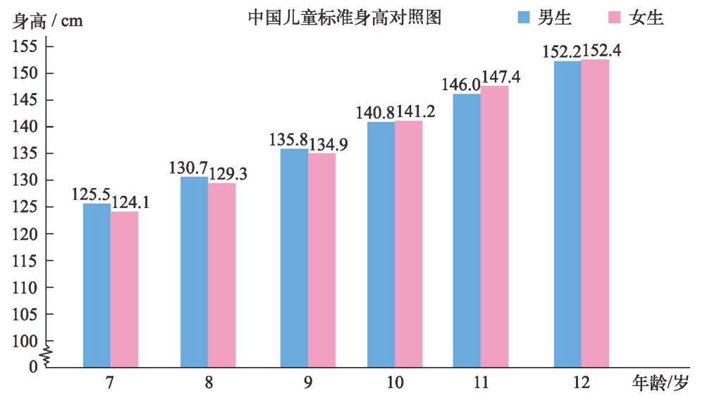
选自教材第89～91页练习七
1
下图是中国儿童7～12岁标准身高对照统计图，从图中你得到了哪些信息？与同伴说一说。
7～9岁，男生标准身高比女生高；
10～12岁女生标准身高比男生高。

Slide 6
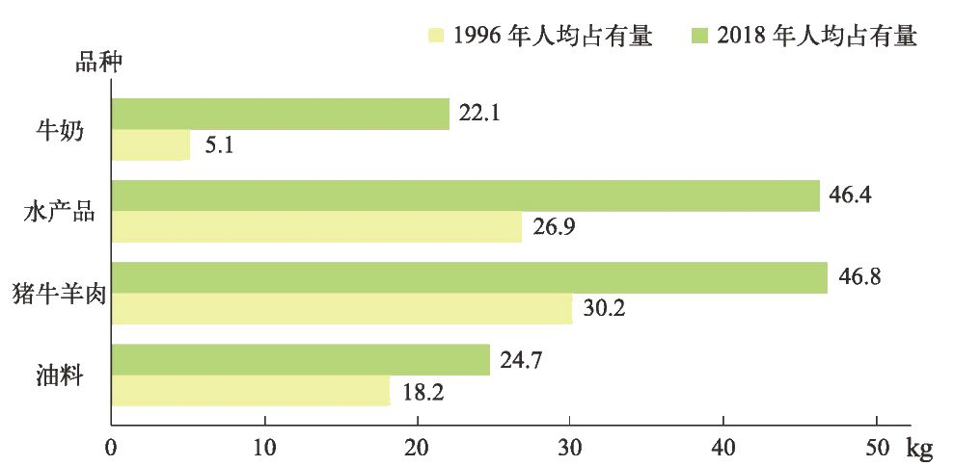
2
我国居民的膳食品种逐渐丰富多样，健康营养状况逐渐改善。下面是我国1996年和2018年部分膳食品种的人均占有量统计图。
(1)从图中你能获得哪些信息？你有什么感受？
(2)你还能提出哪些问题？和同伴说一说。
（1）从条形统计图中得出猪 牛羊肉的人均占有量要高一些。
（2）我国2018年牛奶的人均占有量比油料的少多少？
24.7－22.1=2.6（kg）
答：牛奶的人均占有量比油料的少2.6kg。

Slide 7
3
老师统计了本学校六个年级男、女生的人数，并记录如下。
年级 | 一 | 二 | 三 | 四 | 五 | 六
男生/人 | 80 | 72 | 77 | 82 | 76 | 78
女生/人 | 75 | 82 | 80 | 76 | 74 | 80
请用统计图表示各年级男、女生的人数情况。
表格中最小数据是72，纵轴上数据可以从70开始，每小格表示1人。

Slide 8
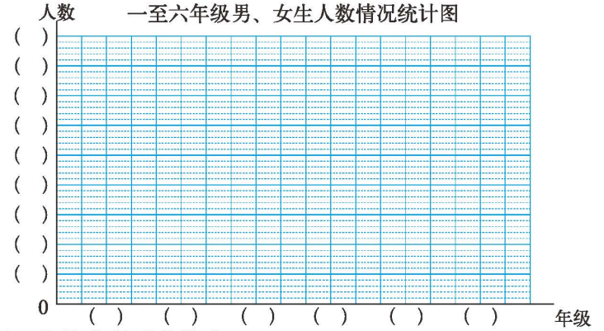
3
一至六年级男、女生人数情况统计图
人数
男生 女生
四年级男生人数最多；二年级男生人数最少。
二年级女生人数最多；五年级女生人数最少。
90
85
80
75
70
82
80
82
80
80
76
二年级男女生人数相差最多；五年级和六年级男女生人数相差最少。
78
77
76
74
75
72
一
二
三
四
五
六
年级
根据上图，你能获得哪些信息？

Slide 9
4
下面是2006～2010年我国居民国内旅游人均消费情况。
元
年份 | 2006 | 2007 | 2008 | 2009 | 2010
城镇居民 | 776 | 907 | 849 | 801 | 883
农村居民 | 222 | 223 | 275 | 295 | 306
（1）把统计图补充完整。

Slide 10
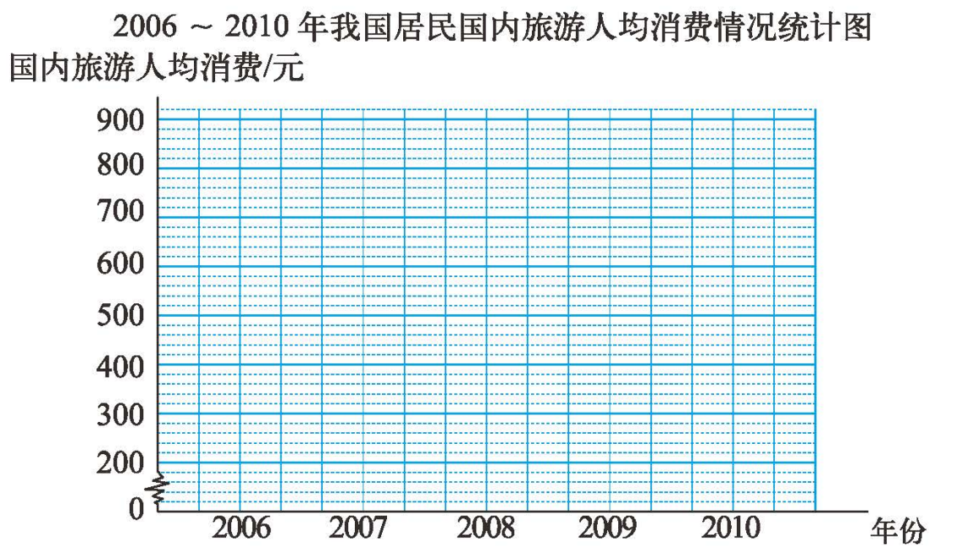
4
（1）把统计图补充完整。
2006～2010年我国居民国内旅游人均消费情况统计图
国内旅游人均消费/元
城镇居民 农村居民
907
849
883
776
801
275
295
306
222
223

Slide 11
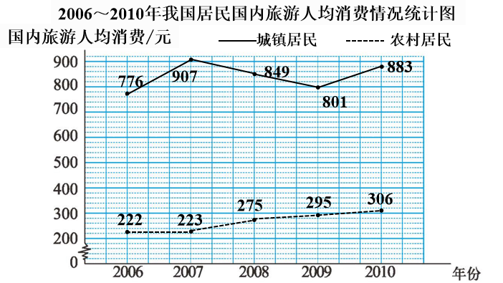
4
（2）从图中你能获得哪些信息。你还能提出什么数问题？
答：城镇居民旅游人均消费水平远远高于农村居民旅游人均消费水平。
提出问题：
城镇居民旅游人均消费和农村居民旅游人均消费，哪一年相差最少？
答：2009年相差最少。

Slide 12


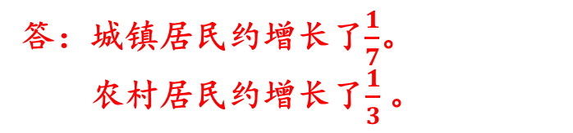
4
（3）算一算2010年城镇居民旅游人均消费比2006年约增长了几分之几？农村呢？
(883－776)÷776≈ $\frac{1}{7}$
(306－222)÷222≈ $\frac{1}{3}$
答：城镇居民约增长了$\frac{1}{7}$。
农村居民约增长了$\frac{1}{3}$。

Slide 13
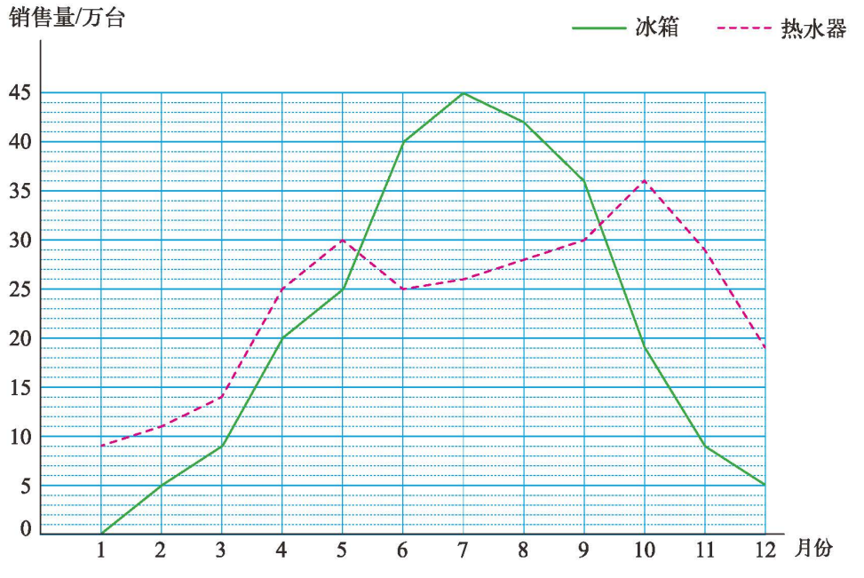
5
去年某地冰箱和热水器每月的销售情况统计图
去年某地冰箱和热水器每月的销售情况统计图
(1)两种电器销售量相差最大的是哪个月？
答：11月两种电器销售量相差最大。
(2)简单描述一年中冰箱销售量的变化情
况。热水器呢？
答：冰箱的销售量从1月到7月逐渐增加，7月到12月逐渐减少；热水器的销售量从1~5月、6~10月逐渐增加，5~6月、10~12月销量急速减少。

Slide 14
5
去年某地冰箱和热水器每月的销售情况统计图
去年某地冰箱和热水器每月的销售情况统计图
(3)冰箱和热水器的销售情况有什么不同？
答：冰箱从1月的销售最低点到7月的销售高峰，然后回落；热水器5月达到上半年的销售小高峰，10月达到全年的最高峰。
(4)哪种电器的销售量相对稳定一些？
答：热水器的销售量相对稳定一些。

Slide 15
6
一个小组的9个学生用同一把尺子测量同一个物品的
长度，并记录如下。
cm
6.3 | 6.0 | 6.0 | 5.9 | 6.1 | 6.3 | 6.2 | 5.8 | 6.3
请试着用一个数来表达这个物体的长度，并说明你的理由。
（6.3+6.0+6.0+5.9+6.1+6.3+6.2+5.8+6.3）÷9=6.1（厘米）
答：估计这个物品的长度是6.1厘米。

Slide 16
7
学校举行歌唱比赛，8位老师给同一位同学的打分如下。
（满分10分）
4 | 7 | 7.2 | 7.5 | 8 | 8.4 | 9 | 9.8
请采用一种方法给出这位同学合理的分数，并说出你的方
法合理的理由。
(7+7.2+7.5+8+8.4+9)÷6=7.85（分）
采用去掉最高分和最低分、再算出平均分的方法，这样不受最低分和最高分的影响。

Slide 17
1.判断。
（1）比较六年级五个班喜欢看动画片和看电影的人数多少，
绘制条形统计图较好。 （ ）
（2）看某地年降水量的变化应绘制单式折线统计图。 （ ）
（3）第28届奥运会我国运动员获金、银、铜牌数量和俄罗斯运动员获
金、银、铜牌数量对比时应选用复式折线统计图。 （ ）
（4）求平均数的方法：总数量÷总个数=平均数 （ ）
（5）复式折线统计图不但能表示出两组数据数量的多少以及数量增减
的变化情况，而且可以比较两组数据的变化趋势。 （ ）
√
√
ⅹ
√
√

Slide 18
2.四名同学的父亲今年的年龄分别是42岁、39岁、38岁、41岁,求今年这四位父亲的平均年龄。
(42+39+38+41)÷4
=160÷4
=40(岁)
答：今年这四位父亲的平均年龄是40岁。

Slide 19
这节课有什么收获呢？
数据的表示和分析：
复式条形统计图、复式折线统计图、平均数的再认识。

Slide 20
1.从教材总复习中选取；
2.从课时练中选取。

Slide 21
数据的表示与分析
条形
复式统计图
折线
平均数=所有数据之和÷数据个数

